Slide 1
Кыргыз тили, 2- класс Сабактын темасы : Жемиш багы (фруктовый сад)
Сабактын максаты:
Макалды туура окуп, туура жазганга үйрөнөт
Мөмө-жемиштерди билдирүүчү сөздөрдүн маанисин түшүнүп, сөз өстүрөт, аларды жер- жемиштерден айырмалап, турмуштук кырдаалда колдоно билет
Текст аркылуу байланыштуу кебин өстүрүп, аӊгемелеп бергүүгө көнүгөт.
Жемиш багын өстүрүү үчүн багбандардын эмгегин баалоо керектигин түшүнөт

Slide 2
Тапшырманы текшеребиз
Кандай мөмө – жемиштерди билесиӊер?
Бир мөмө – жемиш жөнүндө айтып бер
Анан өӊү , даамы кандай?
Кайда өсөт ?
Жаттаган сөздөрдү айтып беребиз.

Slide 3
Бакта өскөн жемиштерди атайбыз

Slide 4
жаӊы сөздөрдү жазабыз
Алмурут – груша
Алма – яблоко
Кара өрүк – слива
Шабдалы – персик
Анар – гранат
Өрүк – абрикос
Шире – сок
Суусундук – напиток

Slide 5
Алма быш оозума түш
Сонливый да ленивый - два родных брата.
Ленивый сидя спит, лёжа работает
Лень мужика не кормит.
Кто ленив, тот и сонлив.
Труд человека кормит, а лень портит.

Slide 6
Китеп окуйбуз

Slide 7
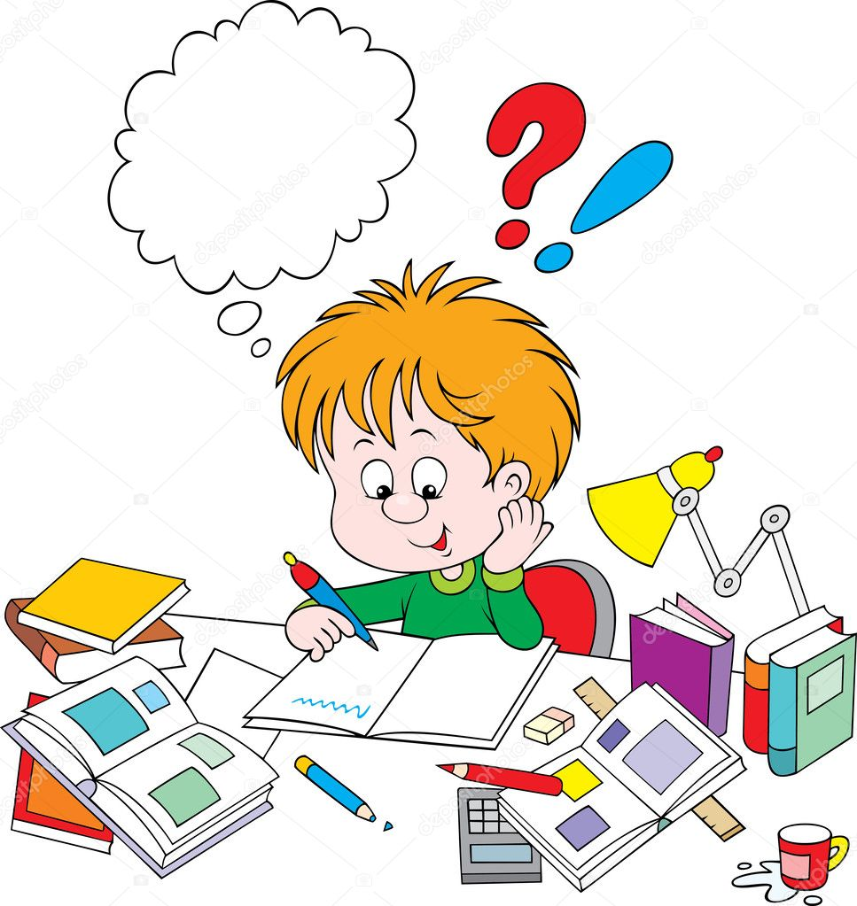
Тапшырма
Дептер 45-46 бет

